Slide 1
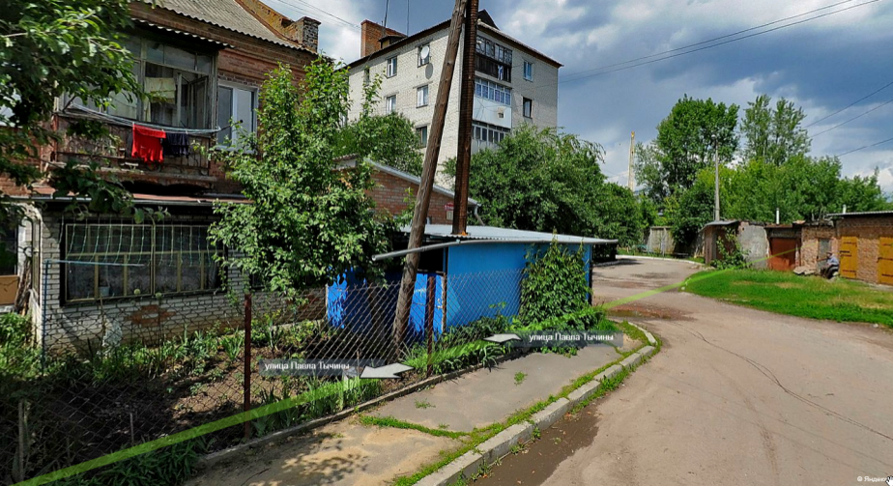
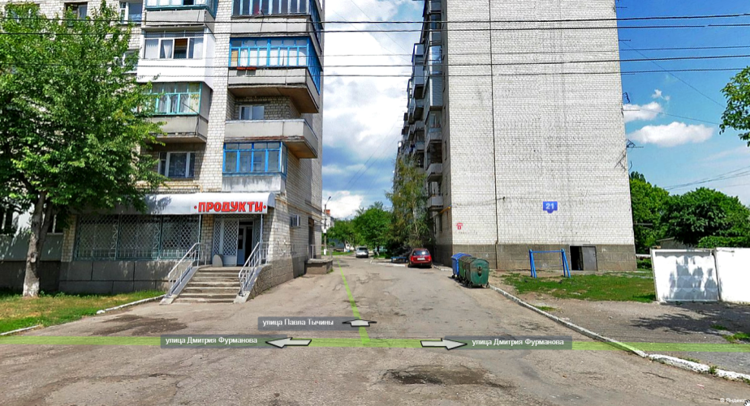
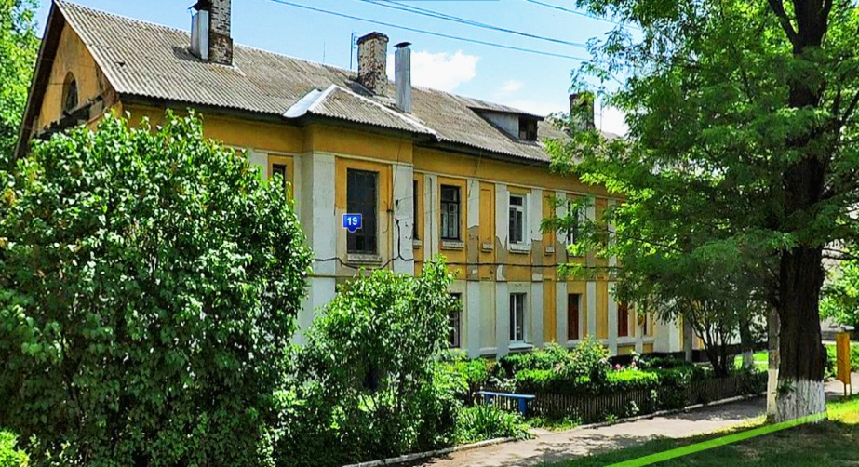
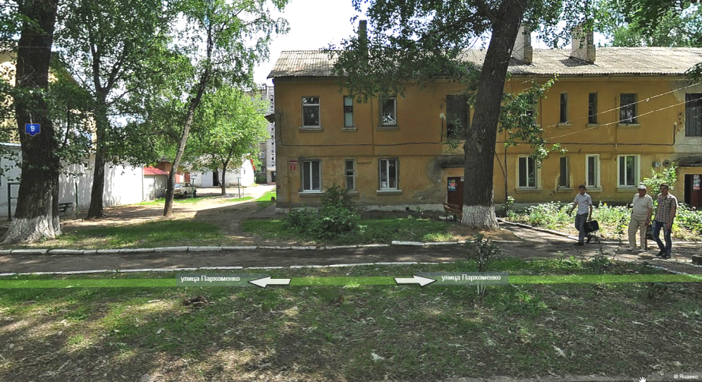
Магістерська кваліфікаційна робота на тему:
«Вплив рекреаційного середовища на реконструкцію міської забудови»

Slide 2
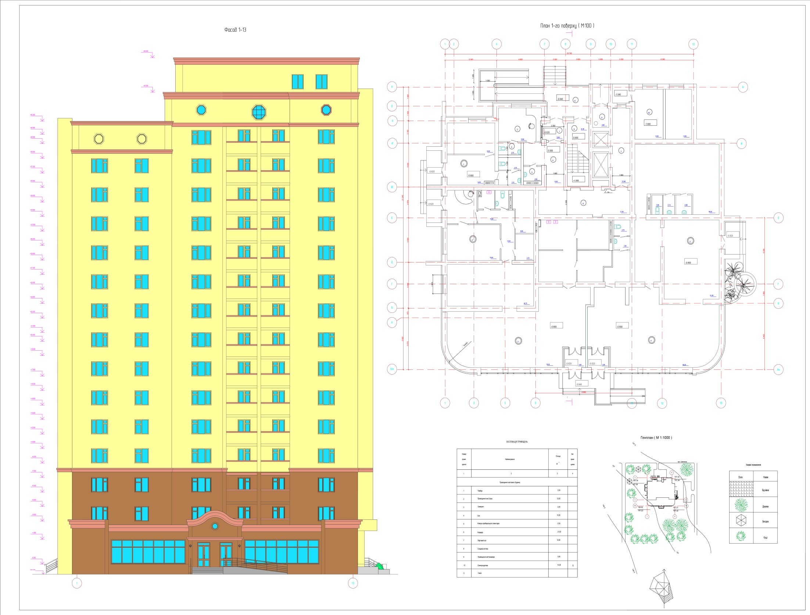

Slide 3
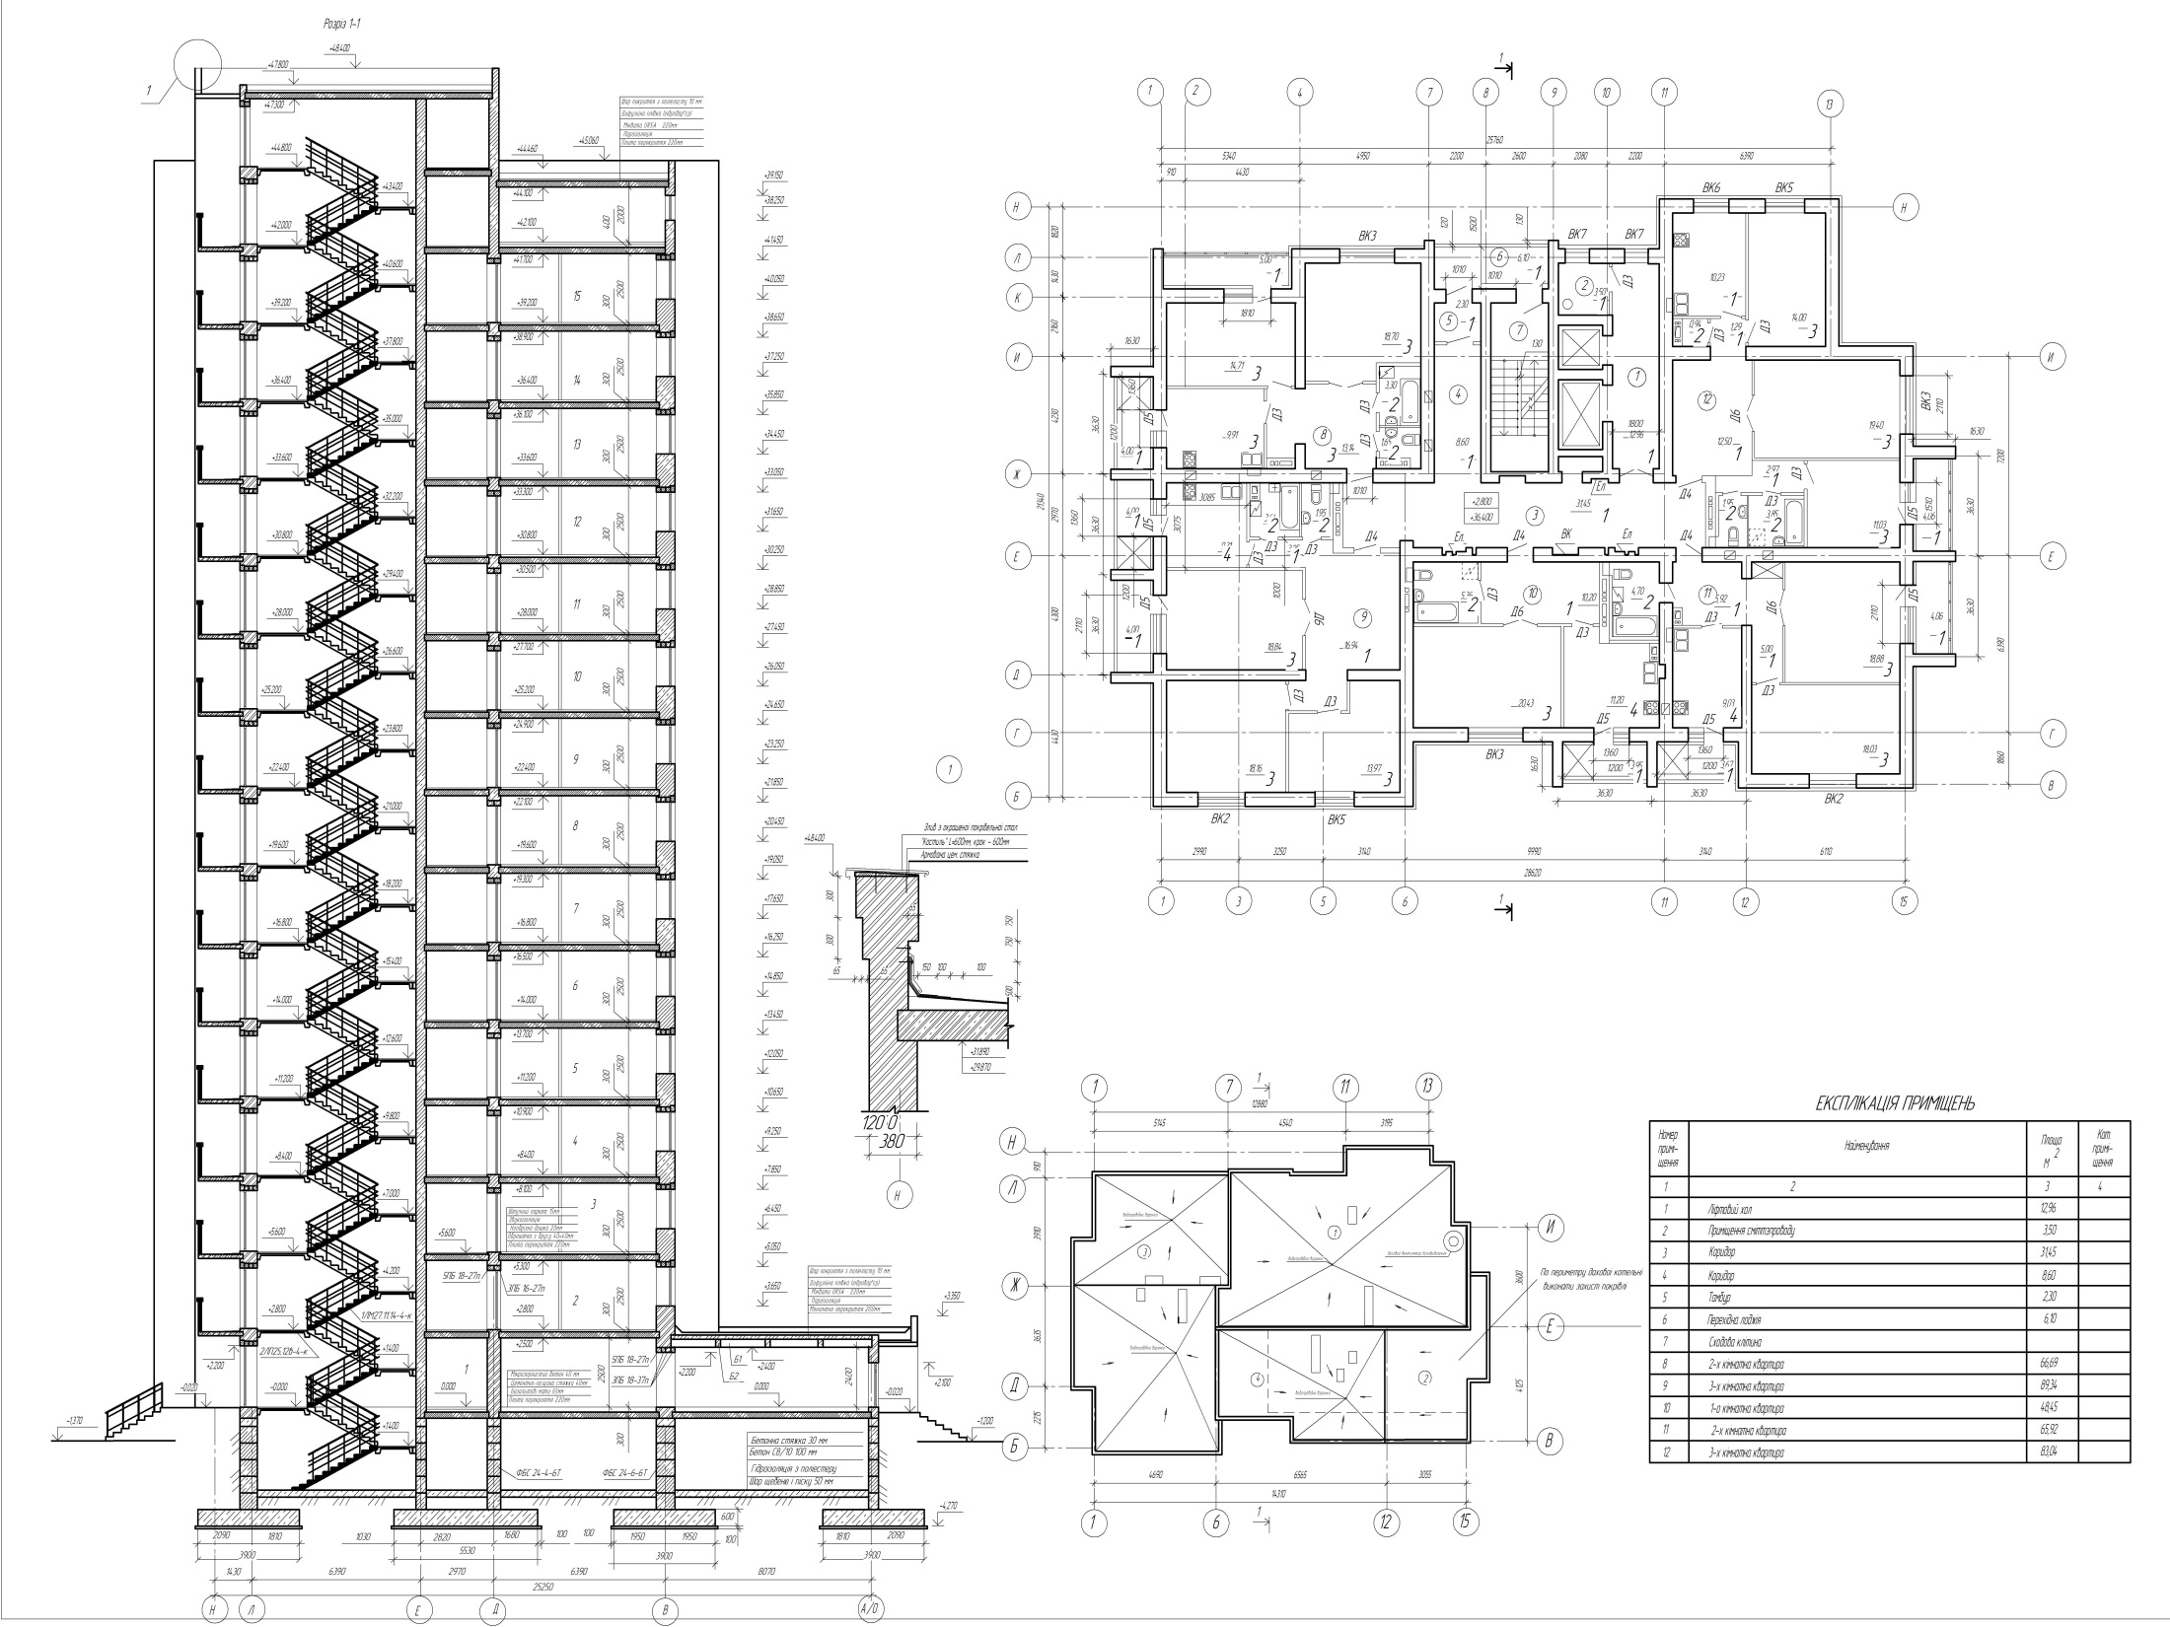

Slide 4
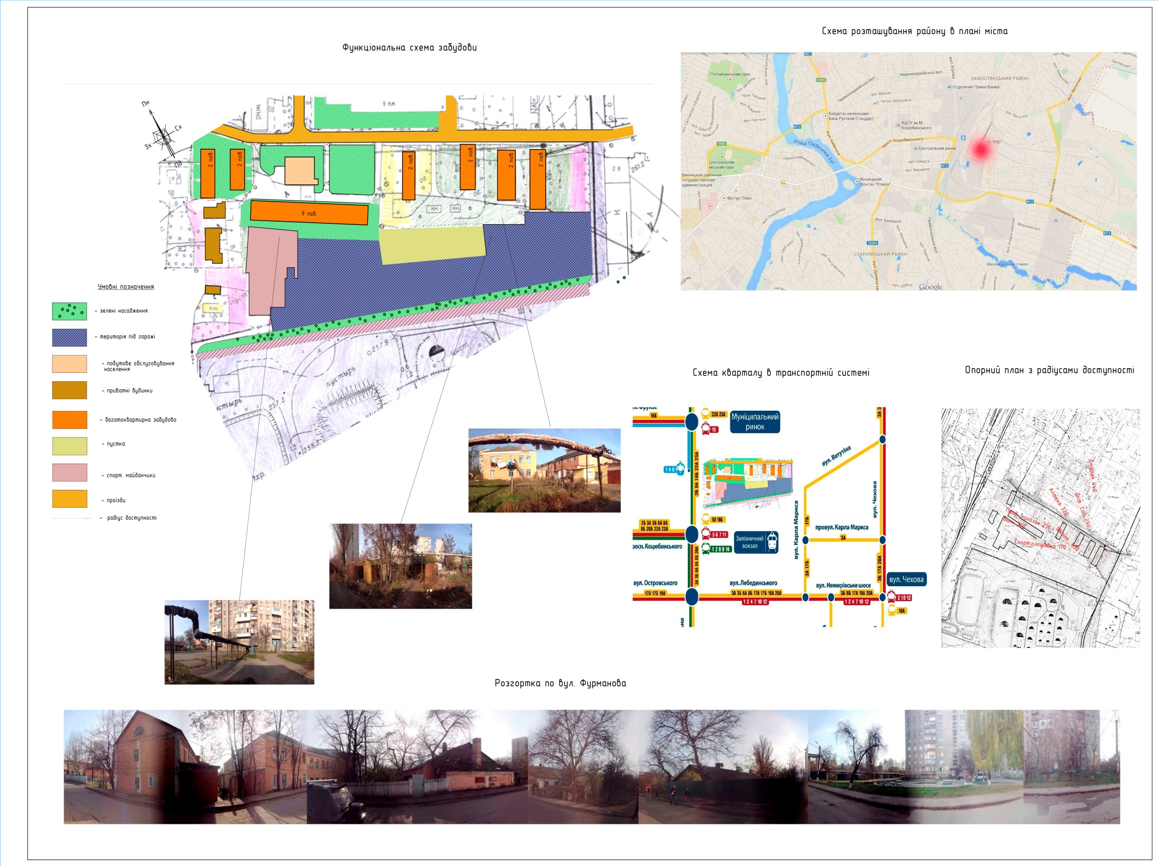

Slide 5
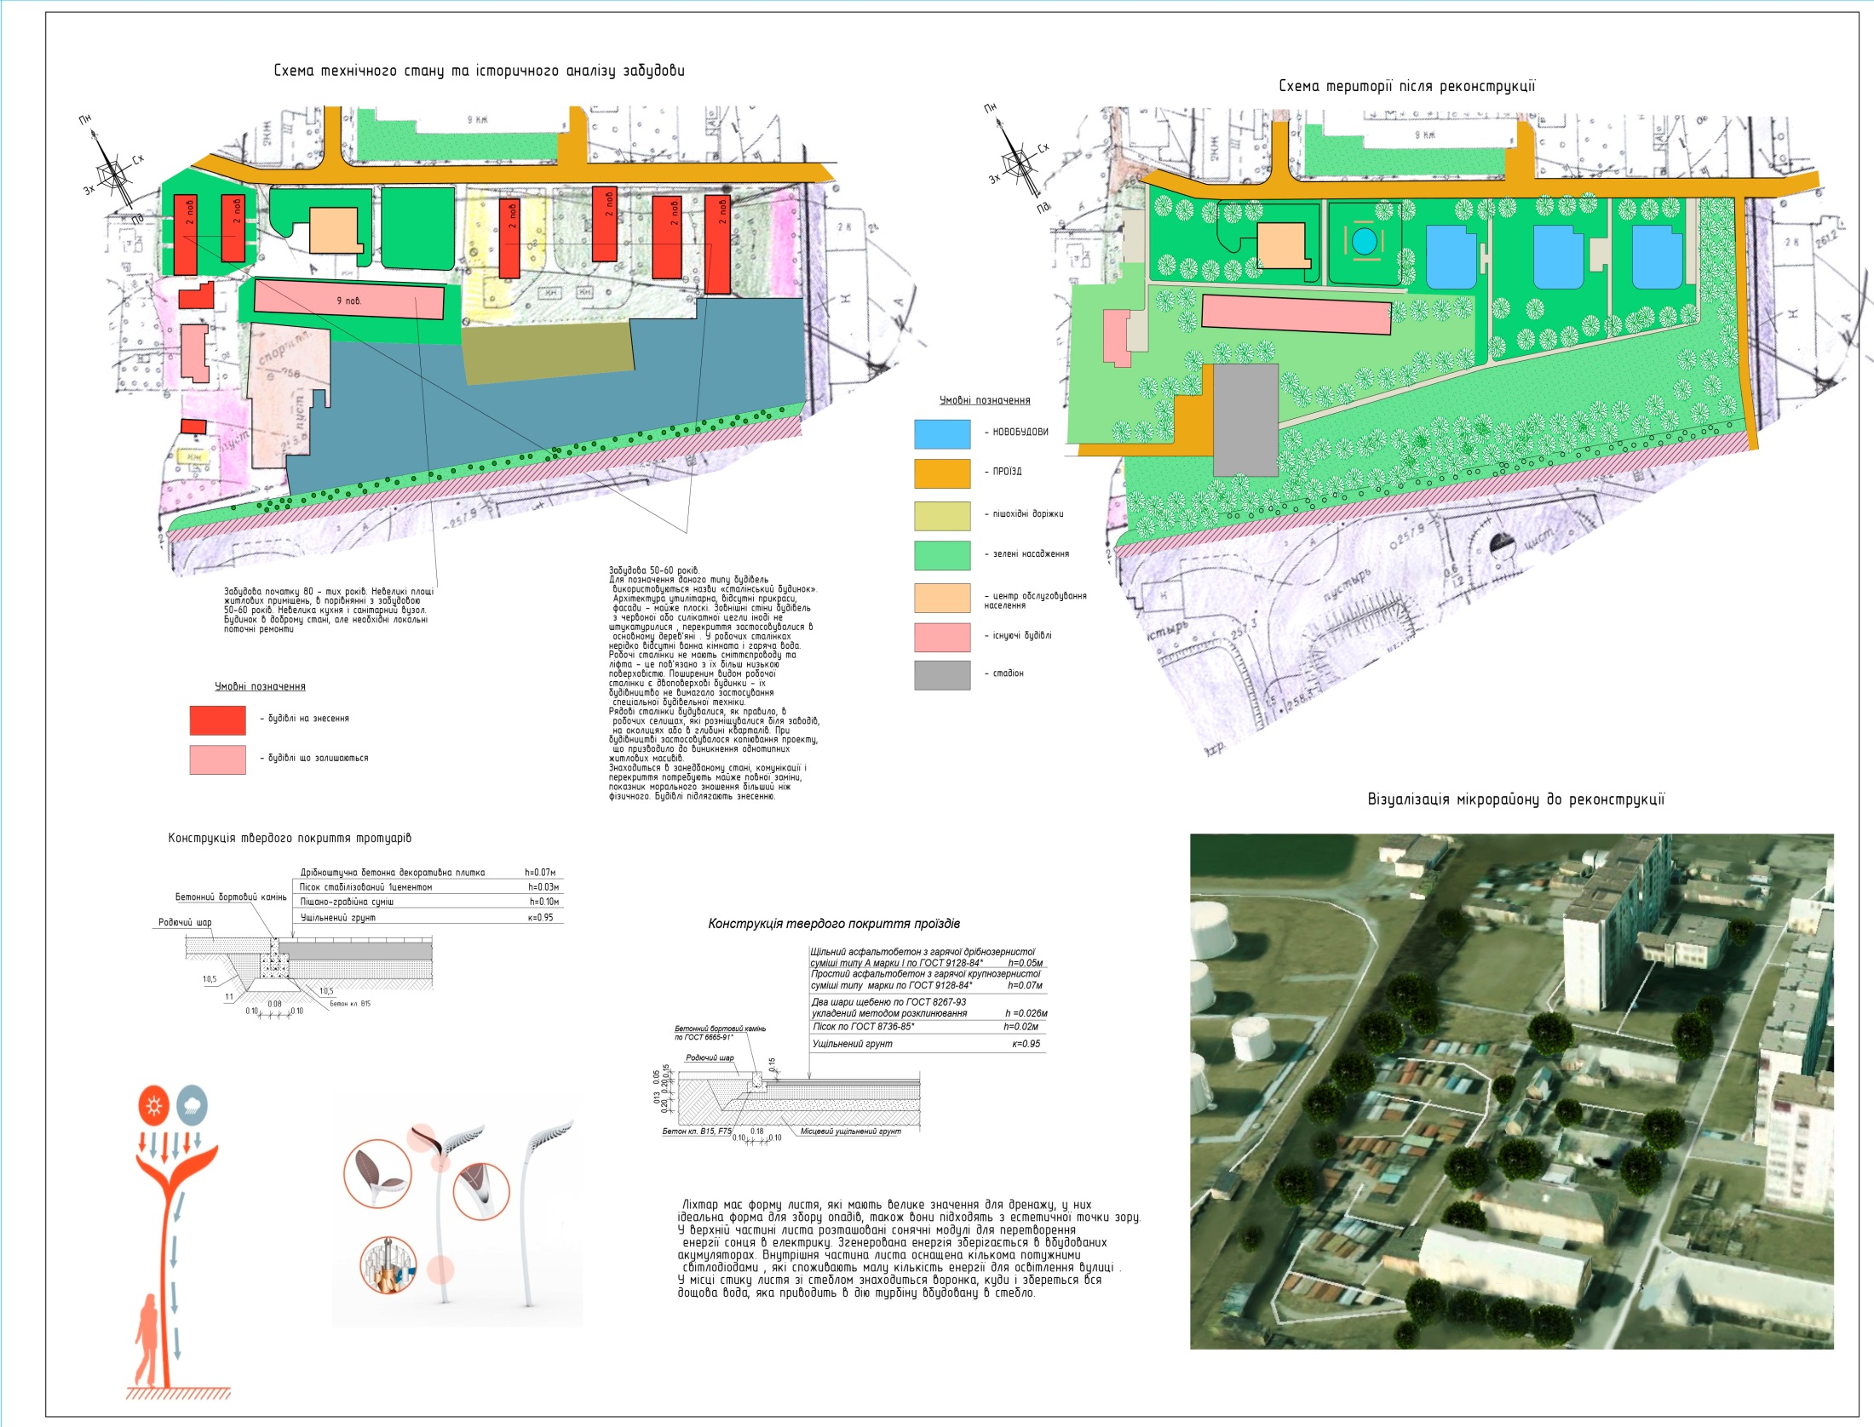

Slide 6
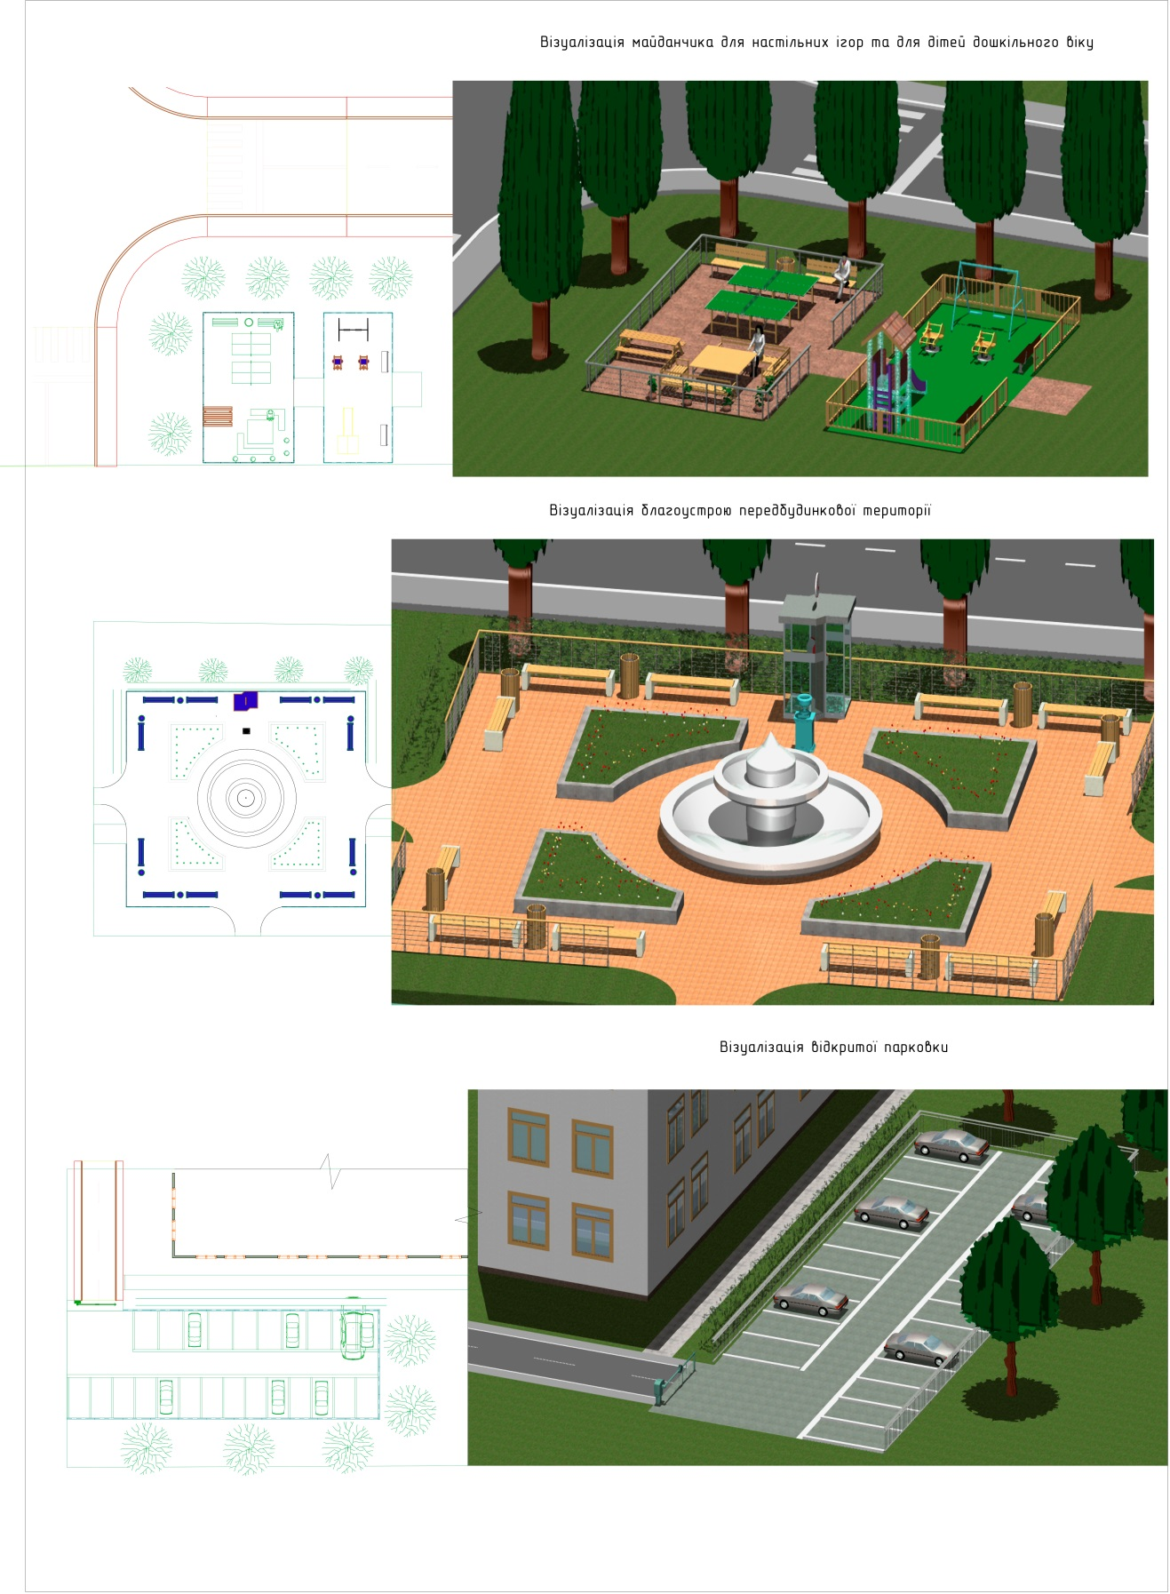

Slide 7
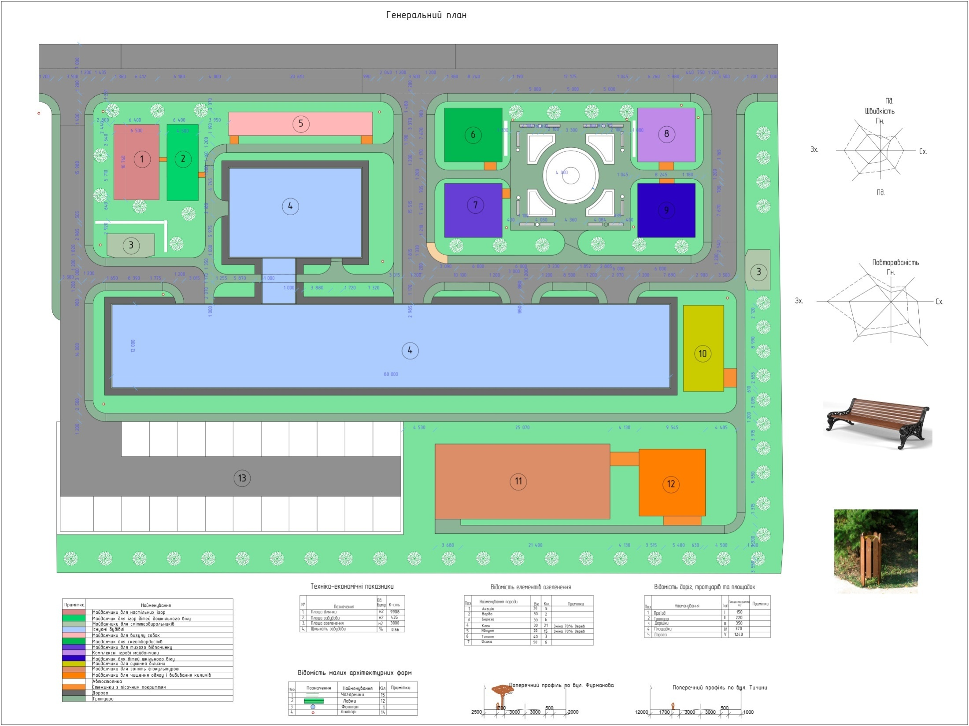

Slide 8
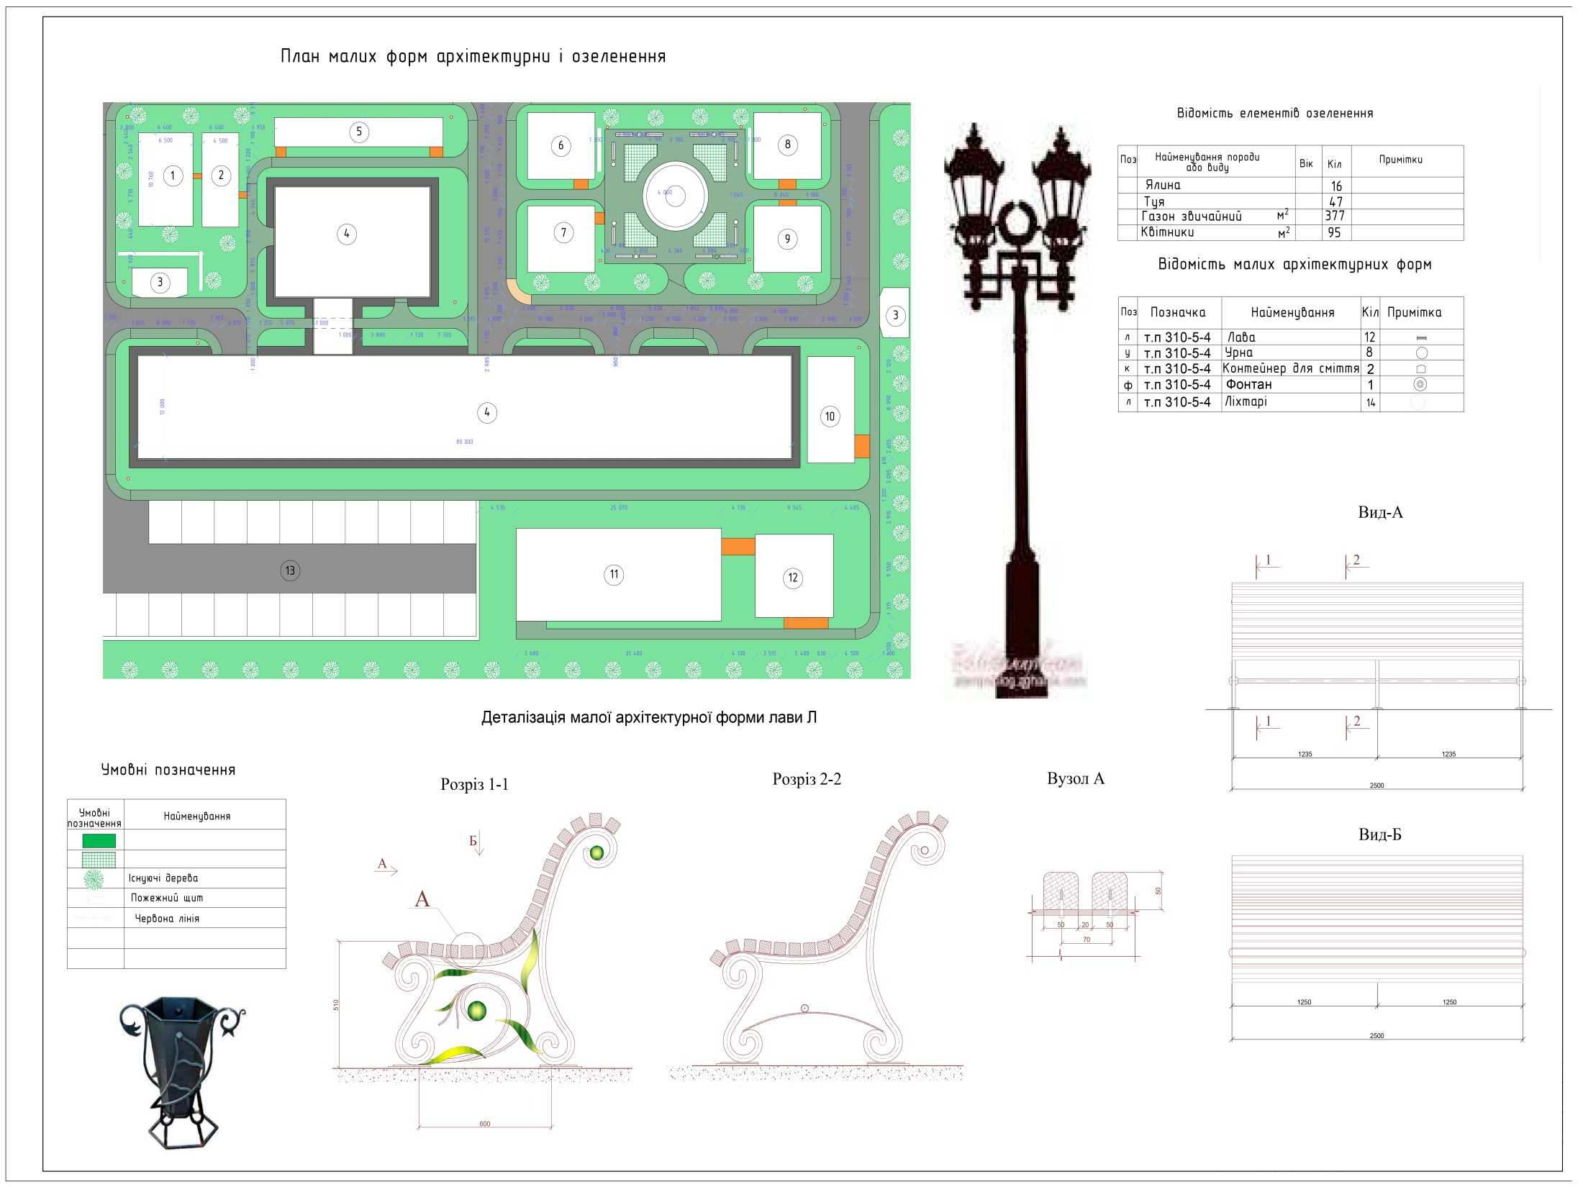

Slide 9
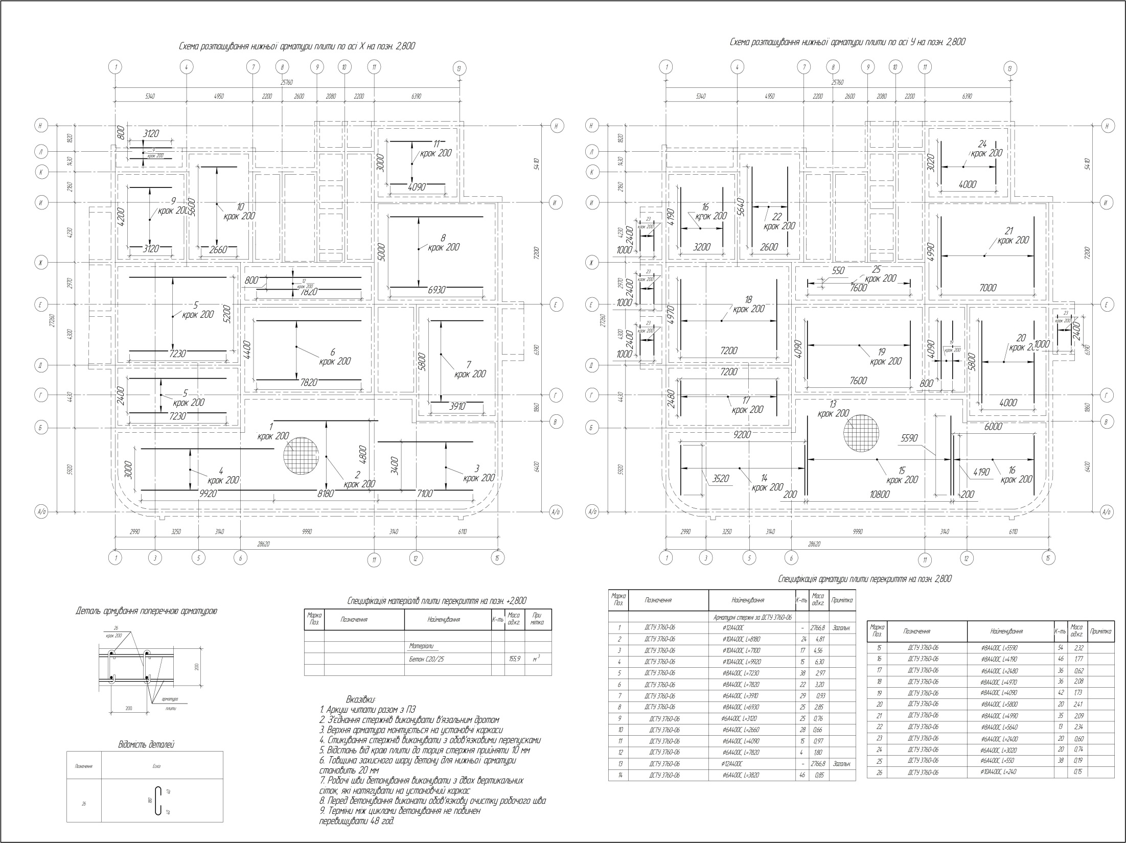

Slide 10
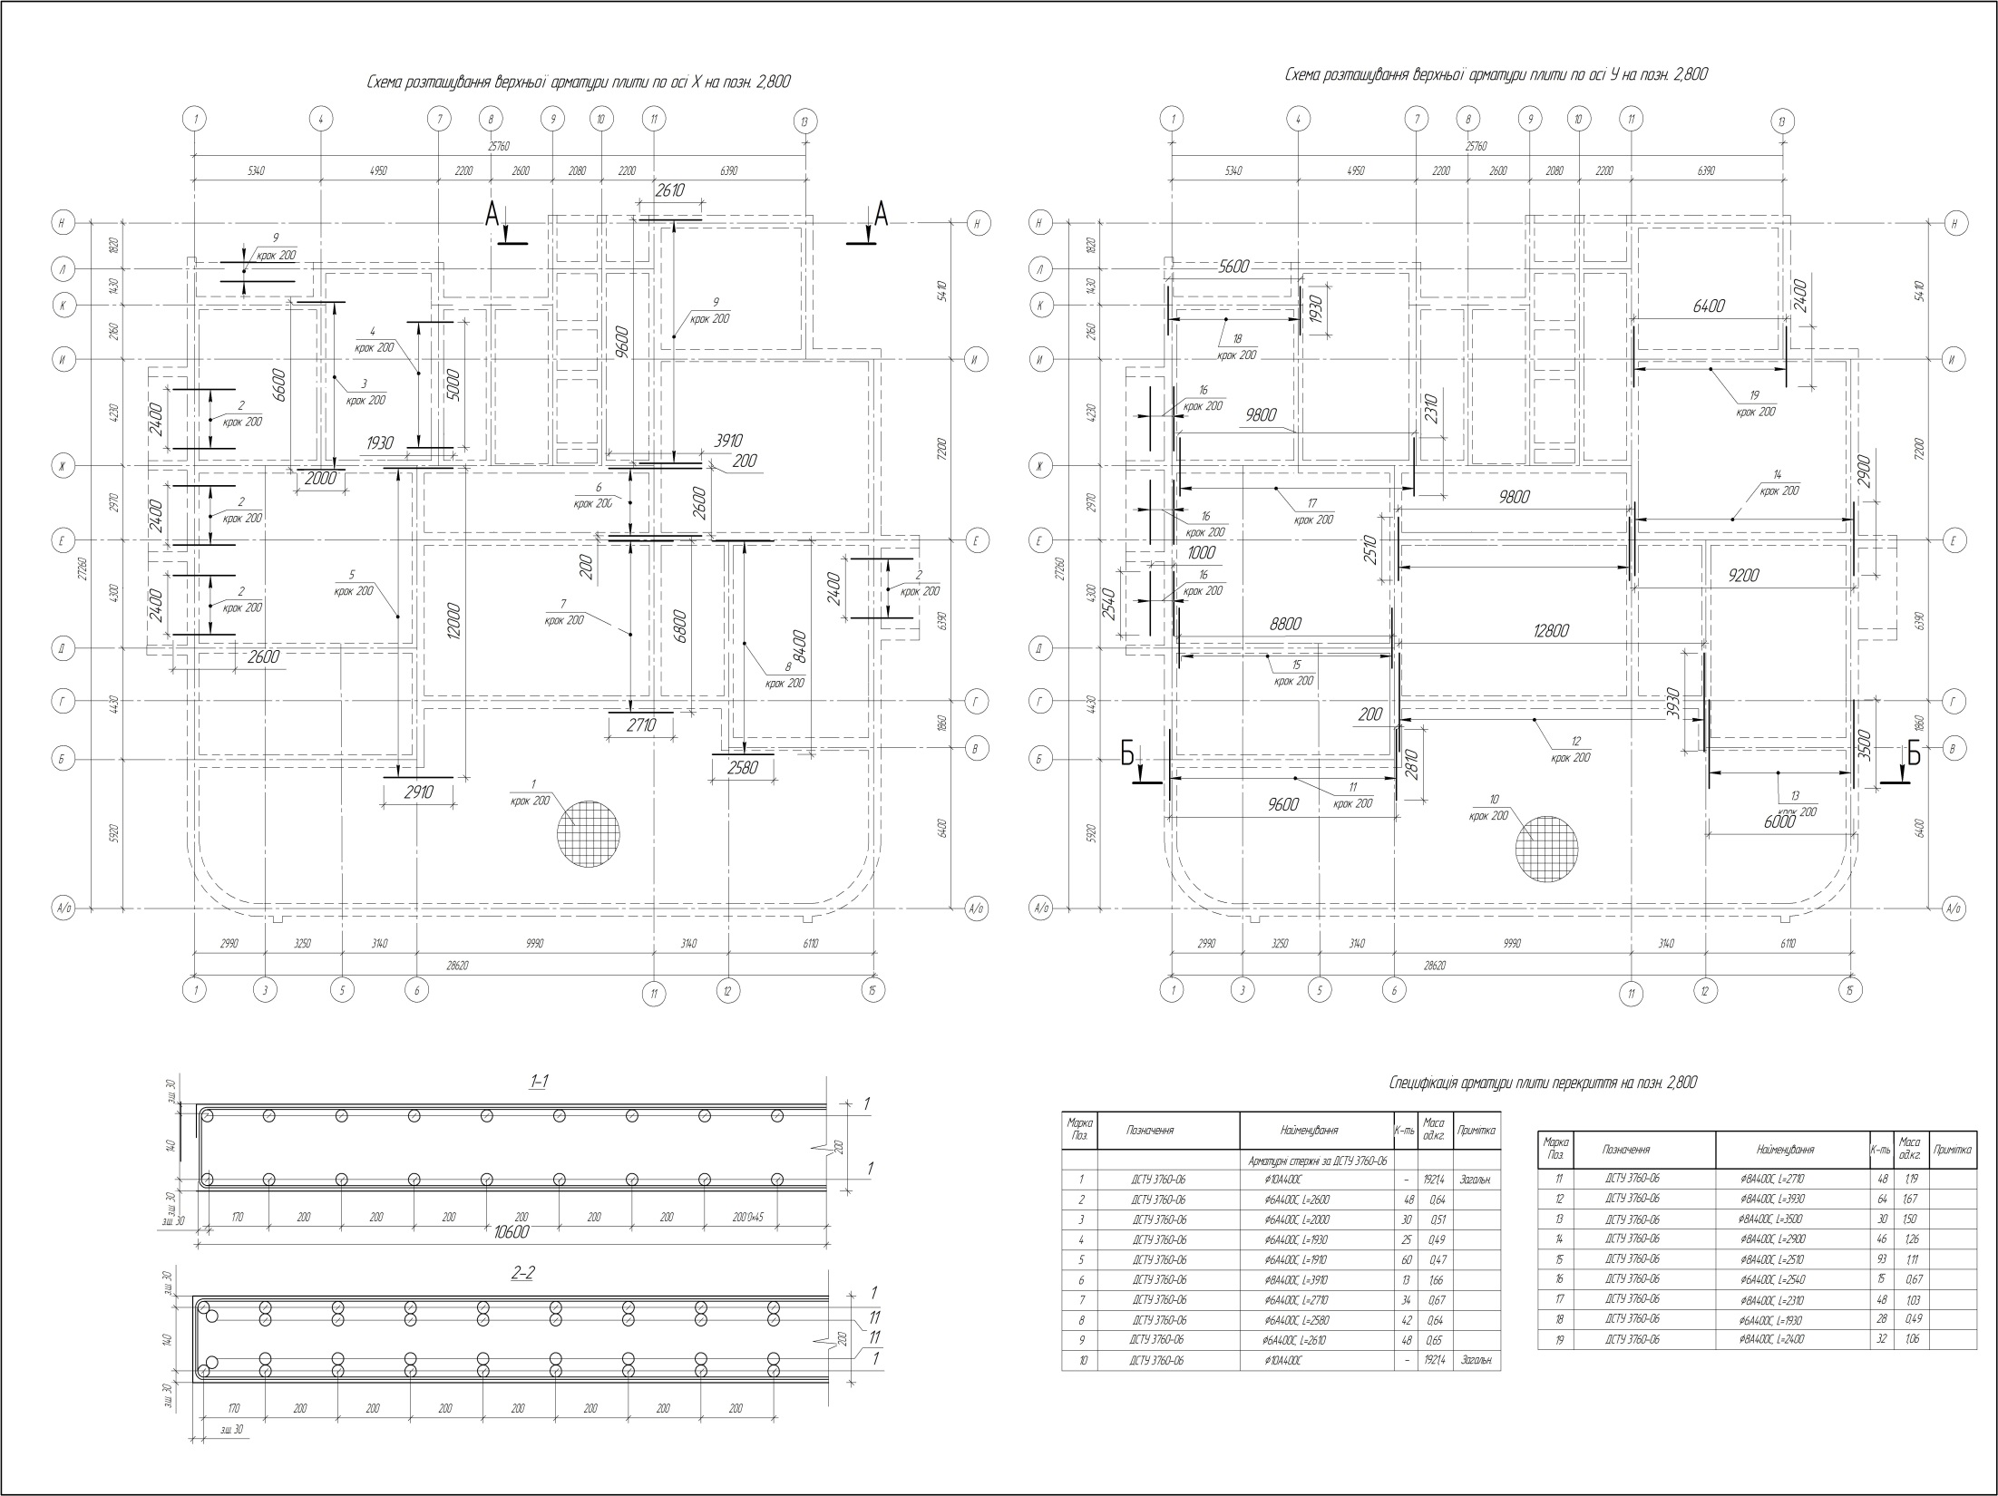

Slide 11
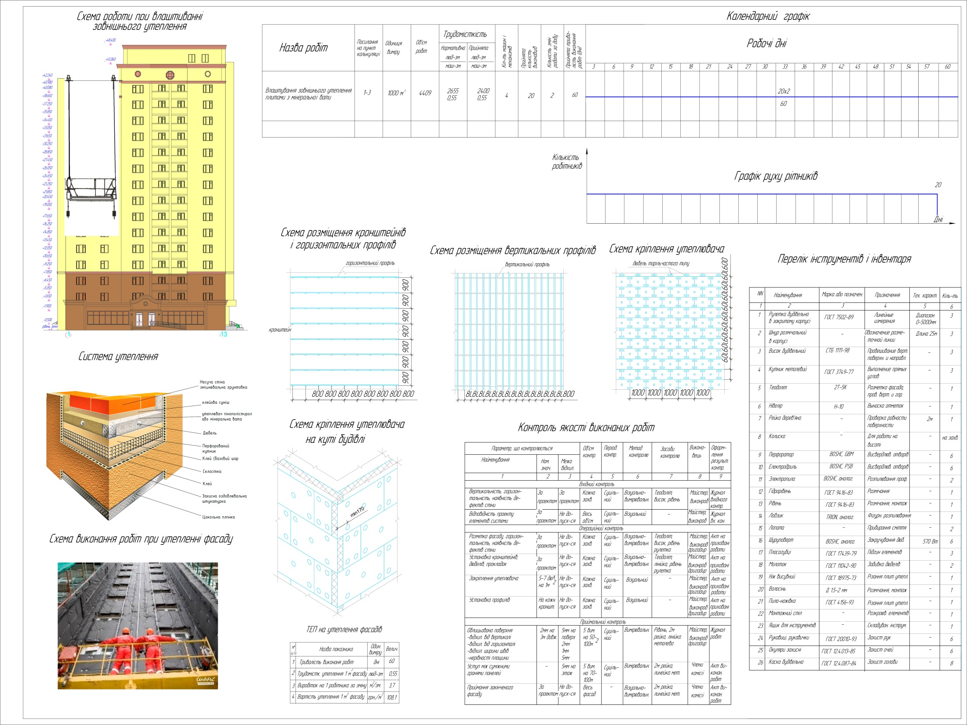

Slide 12
Рекреаційна сфера є однією з найперспективніших галузей сучасності та майбутнього. Її розвитку на території області сприятиме комплексна оцінка рекреаційно-ресурсного потенціалу, застосування нових методів господарювання і управління, створення оптимальної територіальної організації як усього ТРК, так і окремих його спеціалізованих ланок, максимальне освоєння рекреаційних ресурсів та їх охорона, що в умовах вільної конкуренції забезпечить насичення ринку високоякісними послугами і сприятиме комплексному соціально-економічному розвитку Вінницької області.

Slide 13
У процесі досліджень встановлено, що у Вінницькій області є значні потенційні можливості для розвитку туризму. Але сучасний рівень розвитку туристичної індустрії низький і не відповідає потребам населення та економіки. Для подолання існуючих диспропорцій у розвитку ТРК Вінницької області сформульовані основні напрямки його розвитку на найближчу перспективу, основними з яких є використання вітчизняного та зарубіжного досвіду організації рекреаційної діяльності та її правового забезпечення;
впровадження ринкових відносин у сфері рекреації; збільшення фінансування рекреаційної галузі; збереження та відновлення історико-культурних пам’яток та їх залученням в рекреаційний процес; розвиток перспективних напрямків туризму: культурно-екскурсійного, сільського зеленого, спортивно-оздоровчого, сакрального, екстремального тощо; підвищення рівня інфраструктурного забезпечення рекреаційного процесу з метою поліпшення рекреаційного обслуговування; проведення подальших наукових досліджень щодо виявлення та оцінки рекреаційних ресурсів області.

Slide 14
Для ефективного використання наявного потенціалу територіально-рекреаційних комплексів потрібна їх комплексна оцінка, яка в роботі проводилась із використанням методики М.І. Мацоли. Проводилась оцінка потенціалу суспільно-географічного положення (Осгп); естетичної цінності території (Ое); забезпеченості родовищами мінеральних вод (Ом), лісовими (Ол), кліматичними (Ок), водними (Ов) рекреаційними ресурсами; потенціалу природоохоронних обґєктів (Оп); історико-культурного потенціалу (Оі); транспортної забезпеченості території (Оm); забезпеченості території санаторіями та закладами відпочинку (Ос), готельними підприємствами (Ог), закладами торгівлі (Оmорг) та ресторанного господарства (Ор); рекреаційного навантаження території (Он). Аналізувались також екологічна ситуація, адже вона може виступати лімітуючим або стимулюючим фактором, населення та трудові ресурси, які відносяться до основних ціле реалізуючих компонентів розвитку рекреаційного потенціалу території.

Slide 15
При визначенні балу застосовується градація: 1 бал – 3 - 4,5; 2 бали – 4,6 – 6; 3 бали – 6,1 і більше. Важливе значення на морально-психологічний стан рекреантів має естетична цінність території. Вважаємо доцільним естетичну цінність рекреаційної території оцінювати за такими показниками: коефіцієнти горизонтального і вертикального поділу, лісистість території, віковий та породний склад лісів. Території, для яких умовні запаси мінеральних вод становлять менше 100 л /добу/ 1кмІ - оцінюються балом 1; від 100 до 1000 л /добу/ 1кмІ - балом 2; понад 1000 л /добу/ 1кмІ - балом 3. Території, які не володіють родовищами лікувальних мінеральних вод, оцінюються 0 балами. Стосовно лісових ресурсів найвищим балом оцінюються території з лісистістю 40-60 % (представлені перестійними старими лісами, складені з сосни, дуба, клена, берези, смереки, ясена, липи, вільхи). Території, лісистість яких вища 60 % та в межах 25-40%, а ліси складаються з середньовікових насаджень (модрини, буку, ясені, липи, вільхи), оцінюються балом 2. Найменшу рекреаційну цінність мають слабозаліснені території (менше 15%), представлені молодими малоцінними насадженнями, які оцінюються балом 1.

Slide 16
Об’єкти природоохоронного фонду, за винятком заповідників, теж складають рекреаційний потенціал території. Визначається відсоток, який становить площа природоохоронних об’єктів від загальної площі району. У випадку, коли природоохоронні території займають більше 2 % території району, дана територія оцінюється балом 3, від 1 до 2 % - балом 2, менше 1 % - балом 1. Пам’ятки історії і культури оцінюються за їх густотою на 100 кмІ площі. Враховуючи, що різні території мають різну кількість якісно відмінних пам’яток, необхідно окремо визначати густоту пам’яток найвищого класу (загальнонаціонального та міжнародного значення). За базову основу приймаються показники України, де густота фіксованих пам’яток становить 7,9 од./кмІ, а пам’яток загальнонаціонального значення – 0,7 і відповідно по Львівській області – 18 і 1,8. Виходячи з цих базових даних, території, де ці показники складають менше 7,9 і 1, оцінюються балом 1, в межах 8 – 18 і 1 -2 – балом 2, і понад 18 та 2 – балом 3. Транспортна забезпеченість визначає доступність території для рекреантів. Території з коефіцієнтом транспортної забезпеченості, вищим 0,42 км/кмІ, оцінюються балом 3, в межах 0,29 – 0,42 – балом 2, меншим 0,29 – балом 1.

Slide 17
Забезпеченість рекреаційної території санаторіями та установами відпочинку вказує на рівень рекреаційного освоєння і визначається коефіцієнтом забезпеченості. Даний коефіцієнт визначається за кількістю санаторіїв та установ відпочинку, які припадають на одиницю площі. Території, для яких коефіцієнт забезпеченості санаторно-курортними закладами становить більше 1 на 100 кмІ, оцінюються балом 3, в межах 0,5 – 1 – балом 2, менше 0,5 – балом 1. Для функціонування ТРК важливе значення має забезпеченість території області готелями, закладами ресторанного господарства та торгівлі. Тому слід ввести показник інфраструктурного забезпечення території. Даний коефіцієнт визначається кількістю об’єктів інфраструктури на одиницю площі. Таким чином, території, для яких коефіцієнт забезпеченості готельними підприємствами становить більше 1 на 100 кмІ, оцінюються балом 3, в межах 0,5 – 1 - балом 2, менше 0,5 – балом 1; території, для яких забезпеченість закладами торгівлі більше 25 на 100 кмІ, оцінюється балом 3, в межах 10 – 25 – балом 2, менше 10 – балом 1; території, для яких коефіцієнт забезпеченості закладами ресторанного господарства на 100 кмІ більше 3 оцінюється балом 3, в межах 1-3 – балом 2, менше 1 – балом 1. Підсумувавши показники коефіцієнтів транспортної забезпеченості, забезпеченості санаторно-курортними закладами та готельними підприємствами, закладами ресторанного господарства та торгівлі можна визначити показник інфраструктурного забезпечення території (Оінф):
Оінф = Оm + Ос + Ог + Оmорг + Ор.
Потенціал рекреаційної території визначається рекреаційним навантаженням даної території. Низовинні території, що є найменш стійкими оцінюються - 1, горбогірні – 2, гірські – 3 балами. Наступним етапом є комплексна бальна оцінка рекреаційно-ресурсного потенціалу території (О) , яку можна виразити за допомогою формули:
О = Осгп + Ое + Ом + Ол + Ов + Ок + Оп + Оі + Он + Оінф
На основі комплексної оцінки рекреаційних територій визначається коефіцієнт рекреаційної цінності за формулою:
Кр =О/Омін ,

Slide 18
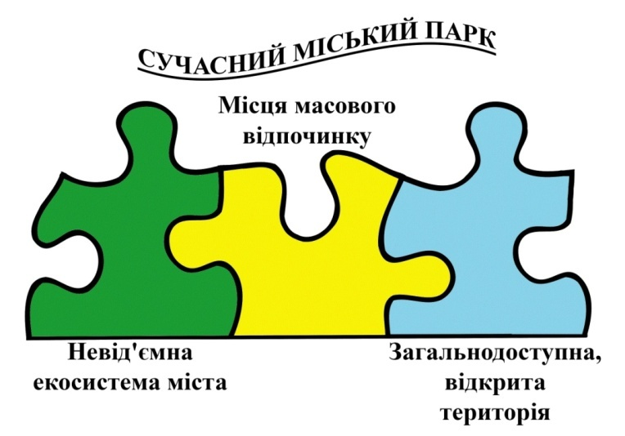
Рисунок 1 – Складові елементи рекреаційної зони міста
У шаленому темпі життя міські парки мають стати флагманом із впровадження нових, сучасних, інноваційних технологій з управління зеленими насадженнями міста.
Зокрема важливим елементом є проведення комплексного обстеження насаджень великих міських парків яке повинно включати в себе:
повну інвентаризацію насаджень з визначенням таксаційних і декоративних характеристик міських парків;
аналіз типів просторової структури насаджень;
обстеження живого надґрунтового покрову, ґрунтів під пологом і на відкритих просторах та пішохідних мереж;
розробка певних пропозицій щодо відновлення та поліпшення стану природних деревостанів в міських парках з підвищенням їх стійкості та покращення декоративних якостей.

Slide 19
Дякую за увагу!

